Slide 1
Jak być ekologiem ?
Musimy szanować przyrodę
Segregować śmieci
Oszczędzać wodę
Oszczędzać energię elektryczną
Dbać o środowisko
Zdalne nauczanie: zajęcia techniczne – klasy 5 i 6

Slide 2
Zacznij od siebie ☺

Slide 3
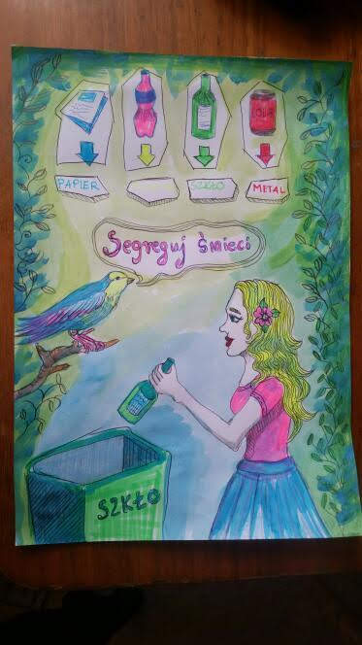
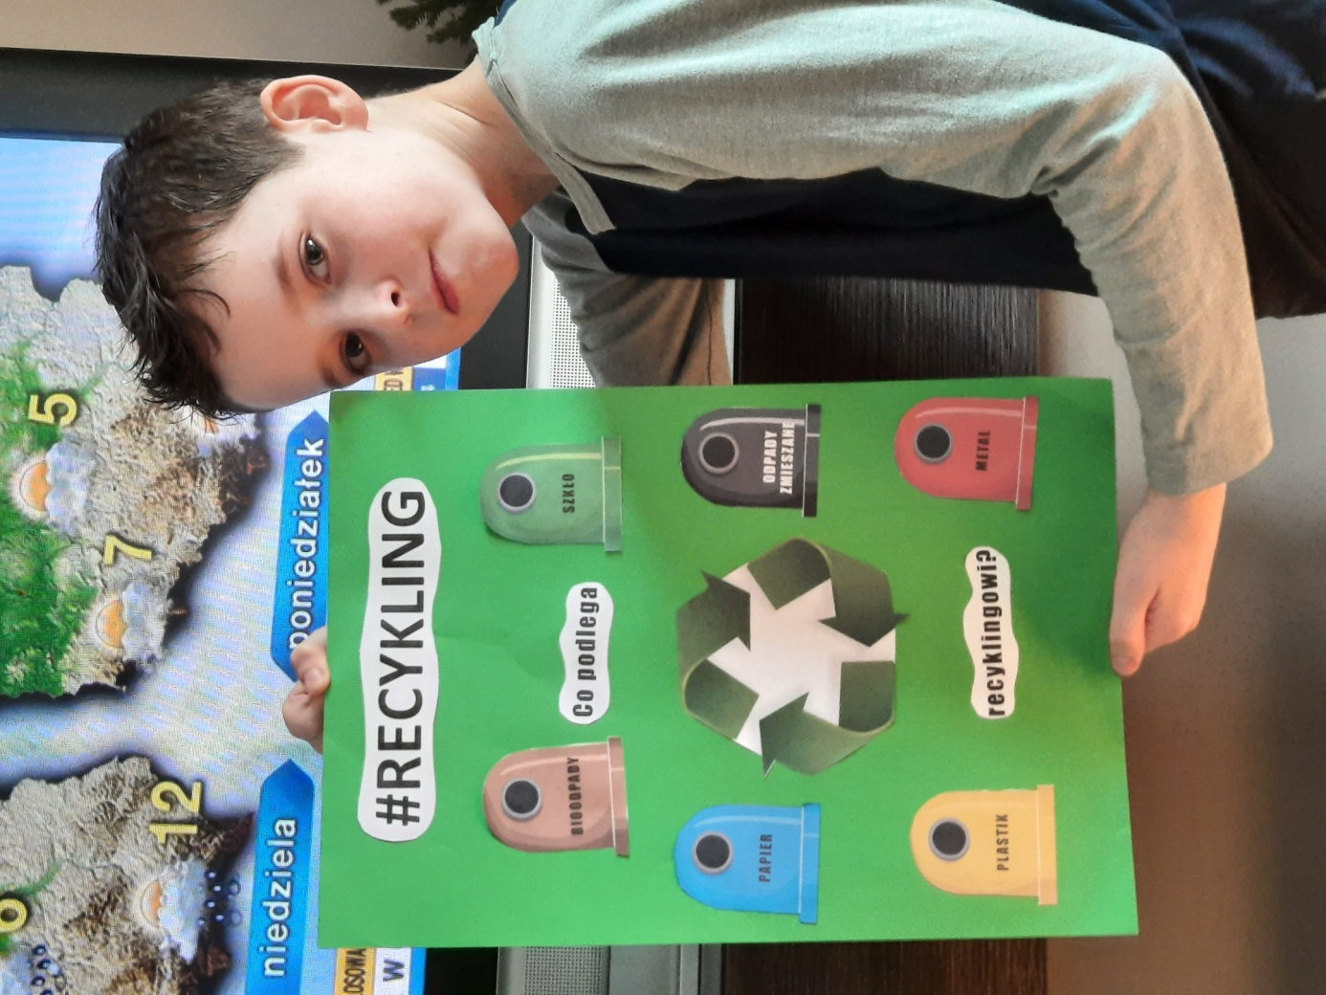
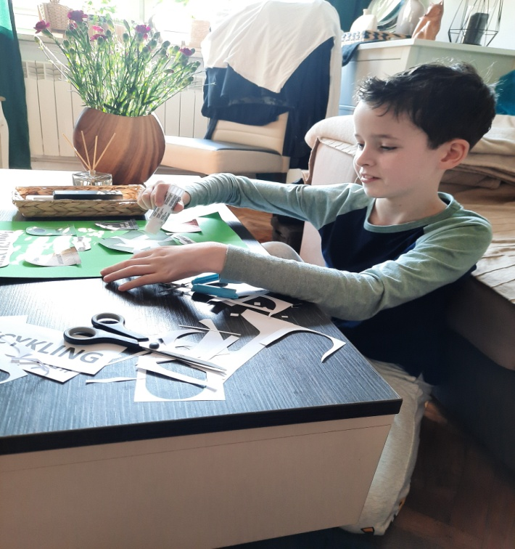

Slide 4
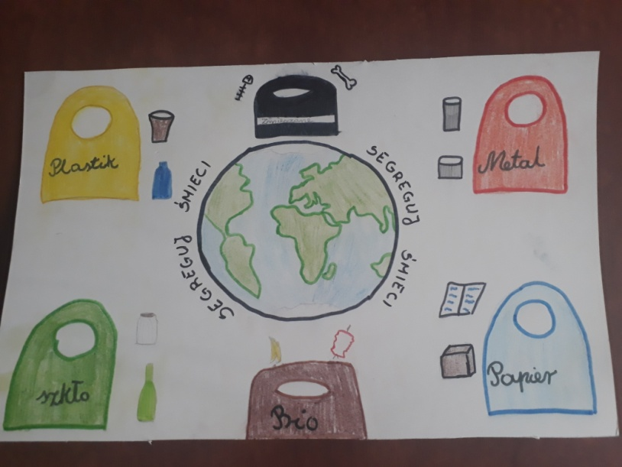
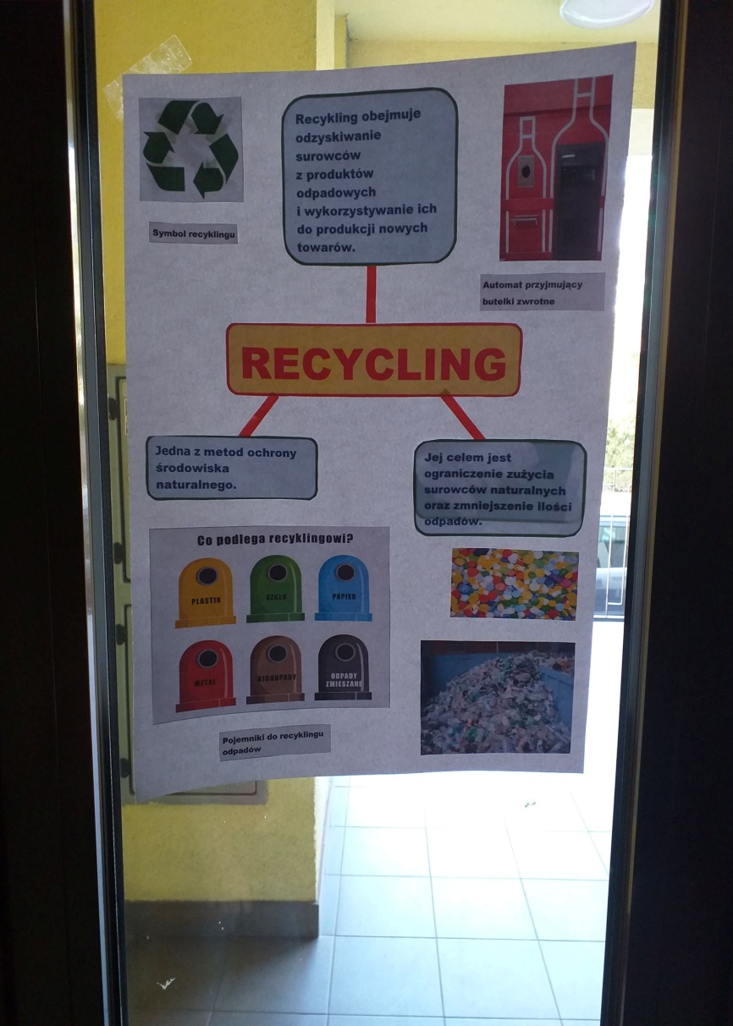
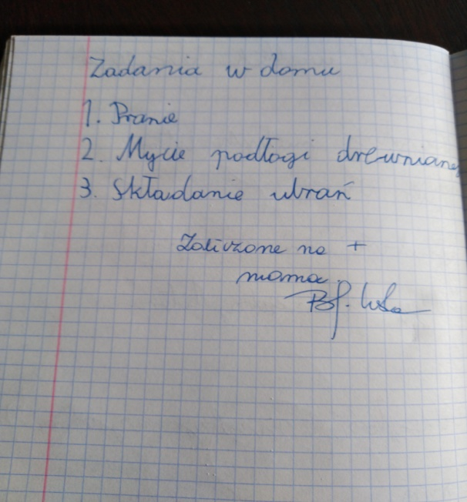
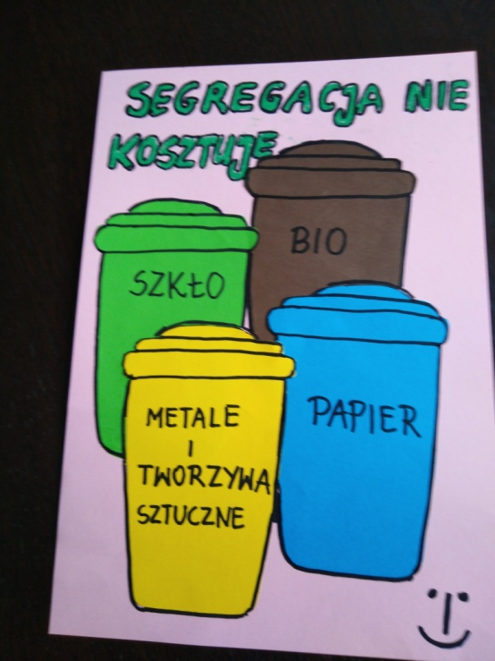

Slide 5
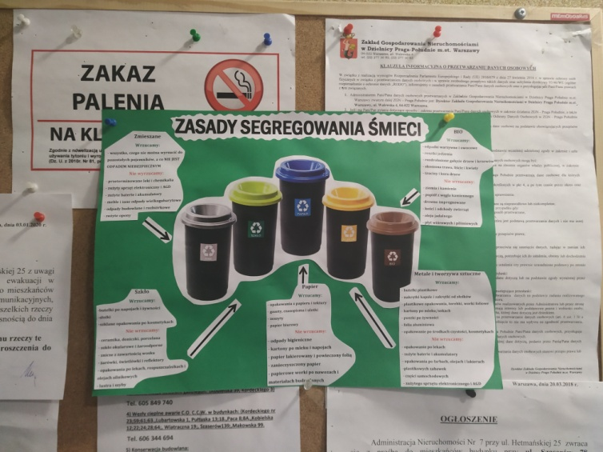
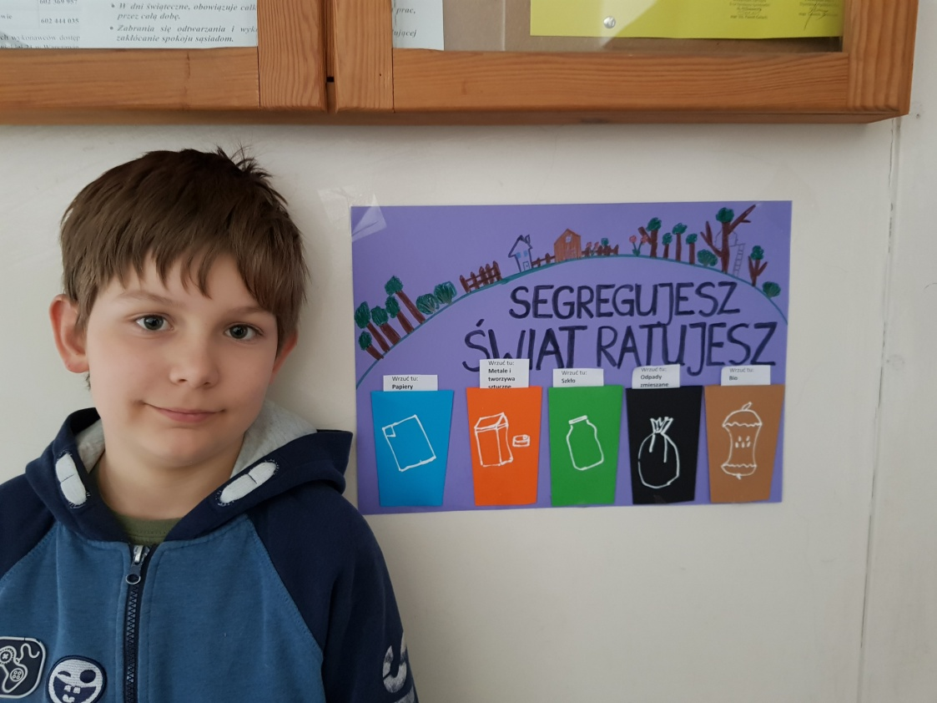
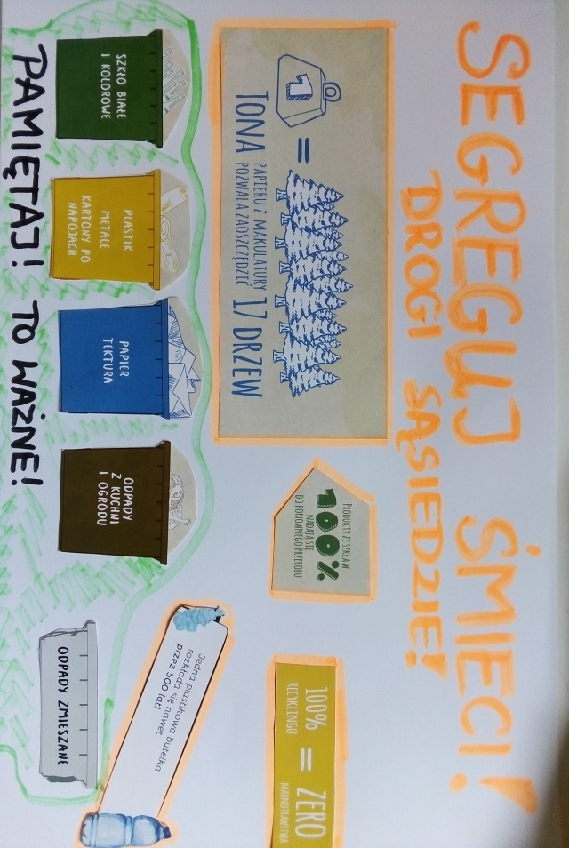
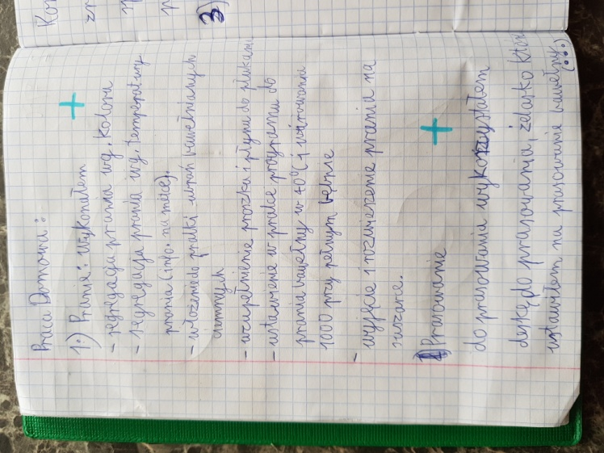

Slide 6
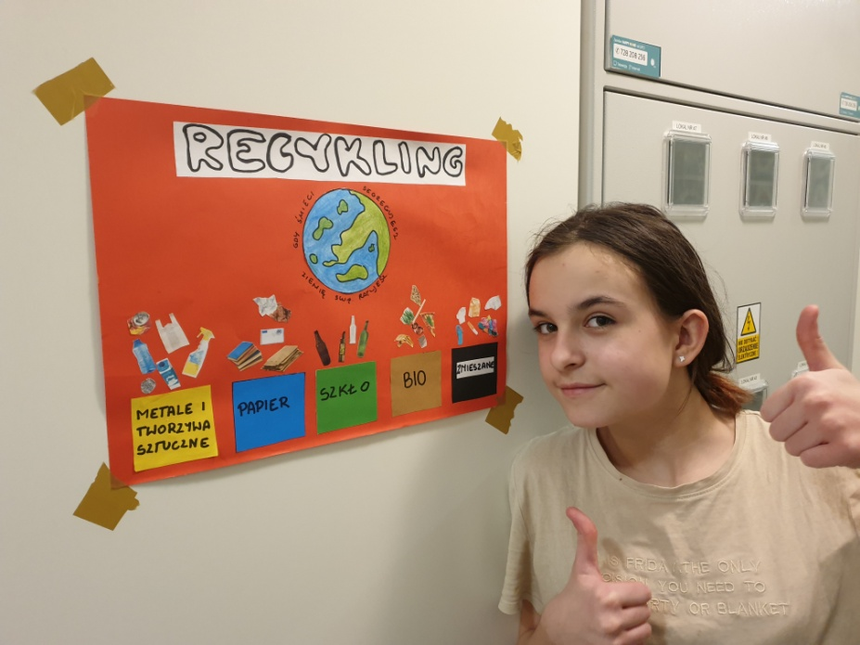
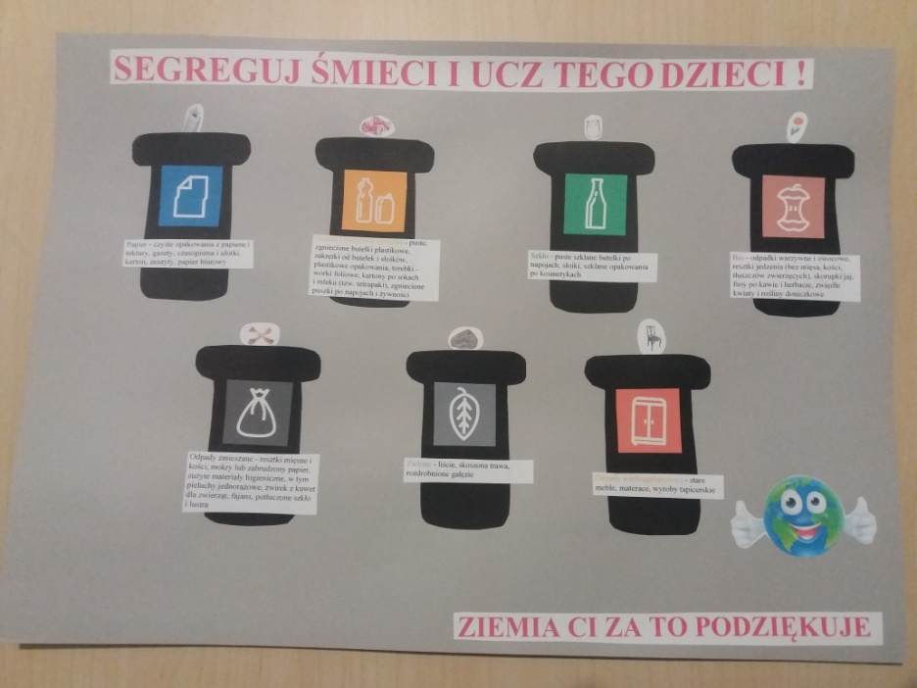
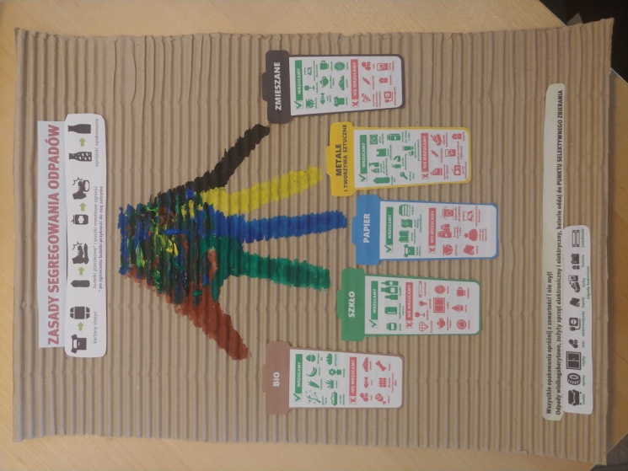
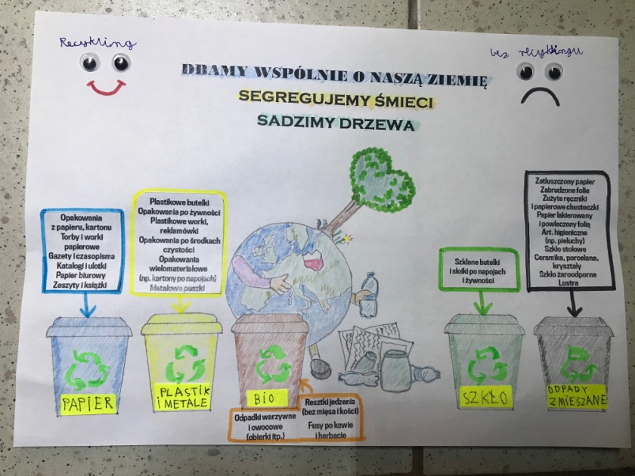
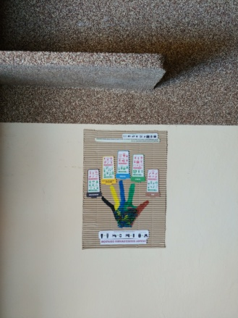

Slide 7
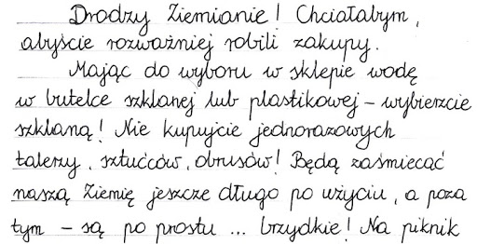
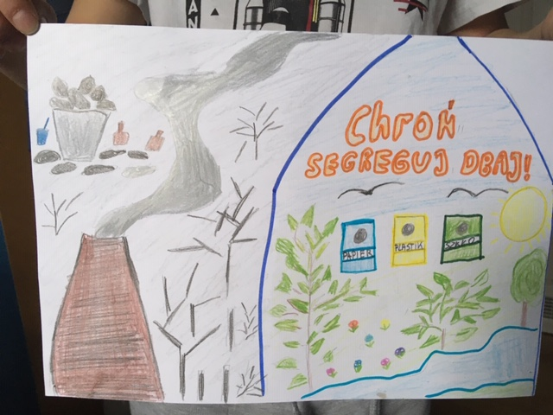
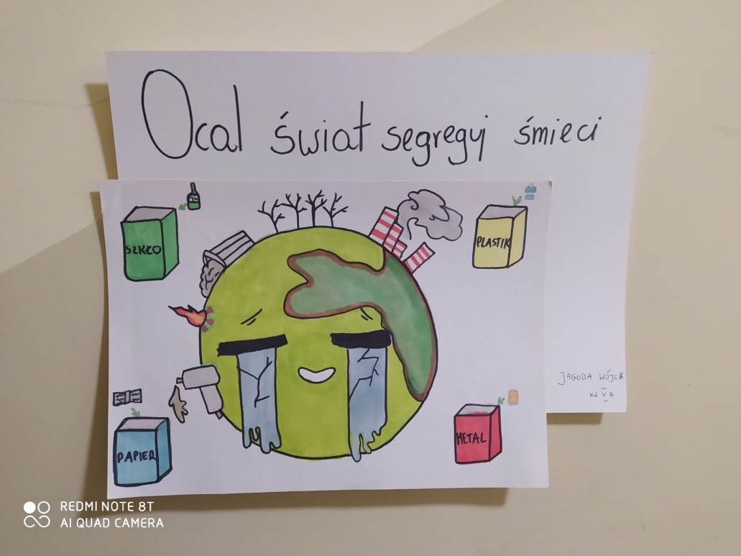
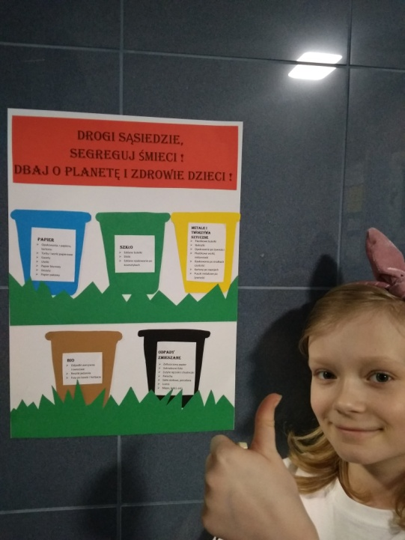

Slide 8
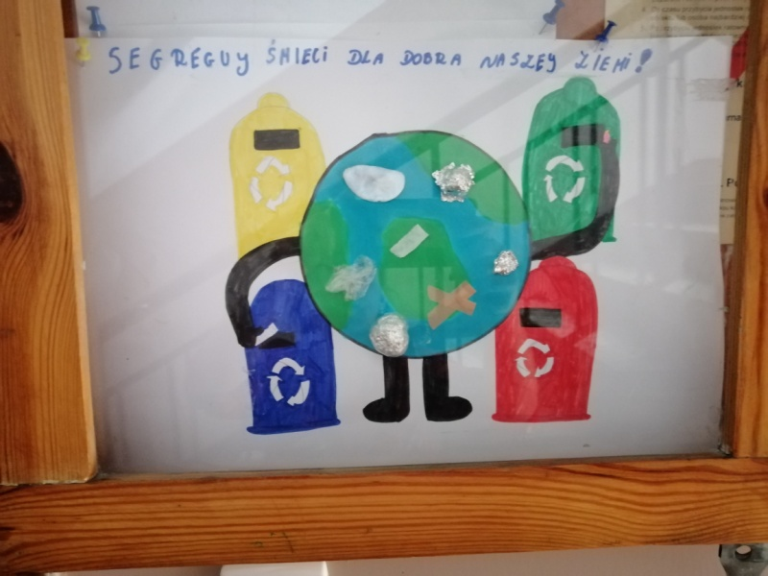
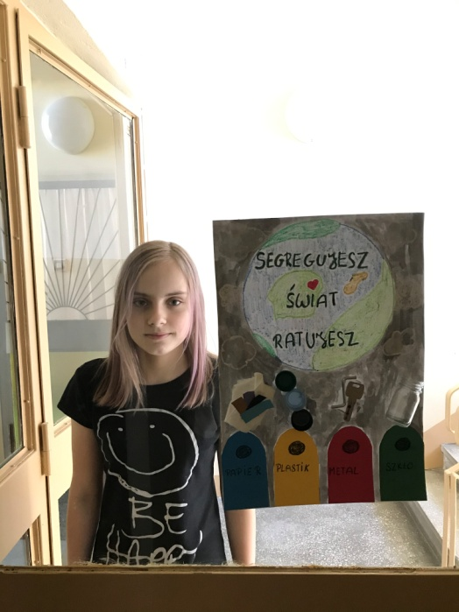
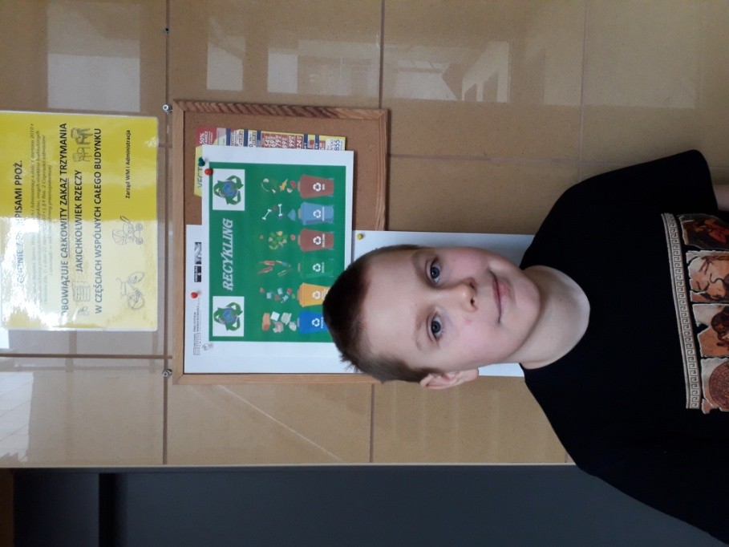
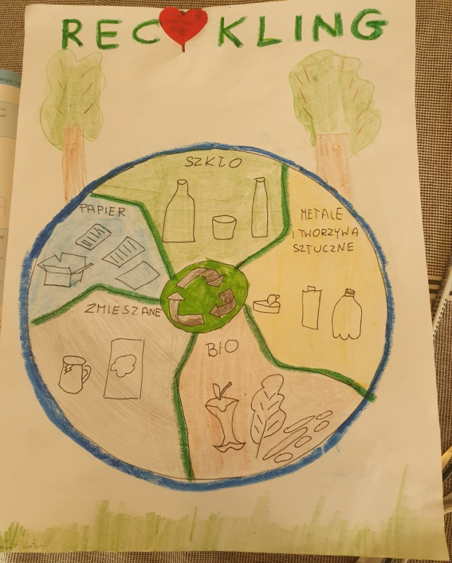
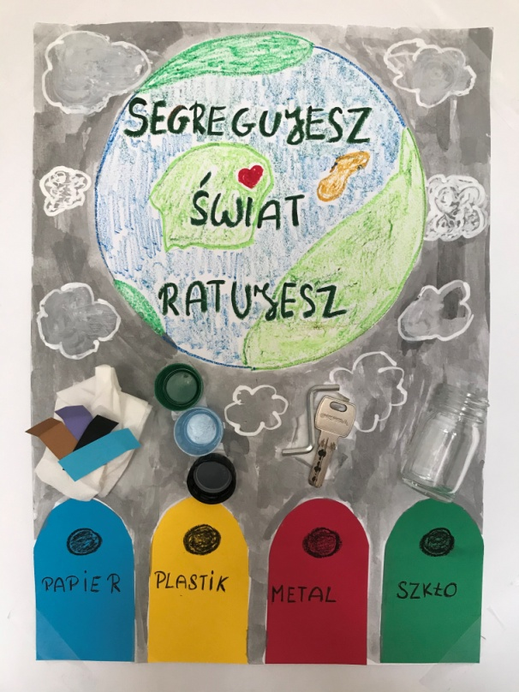

Slide 9
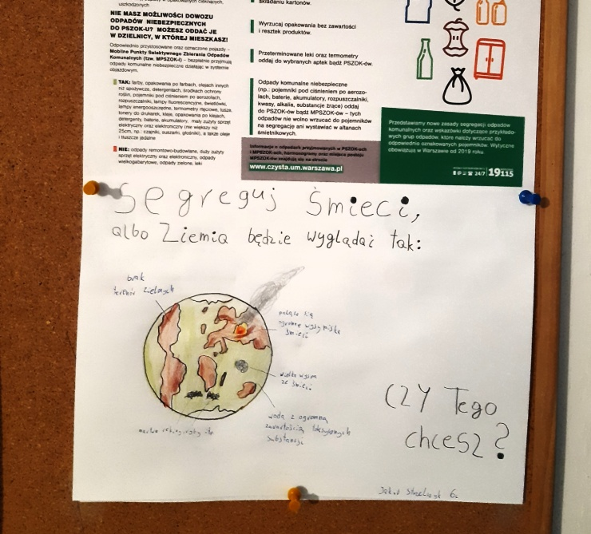
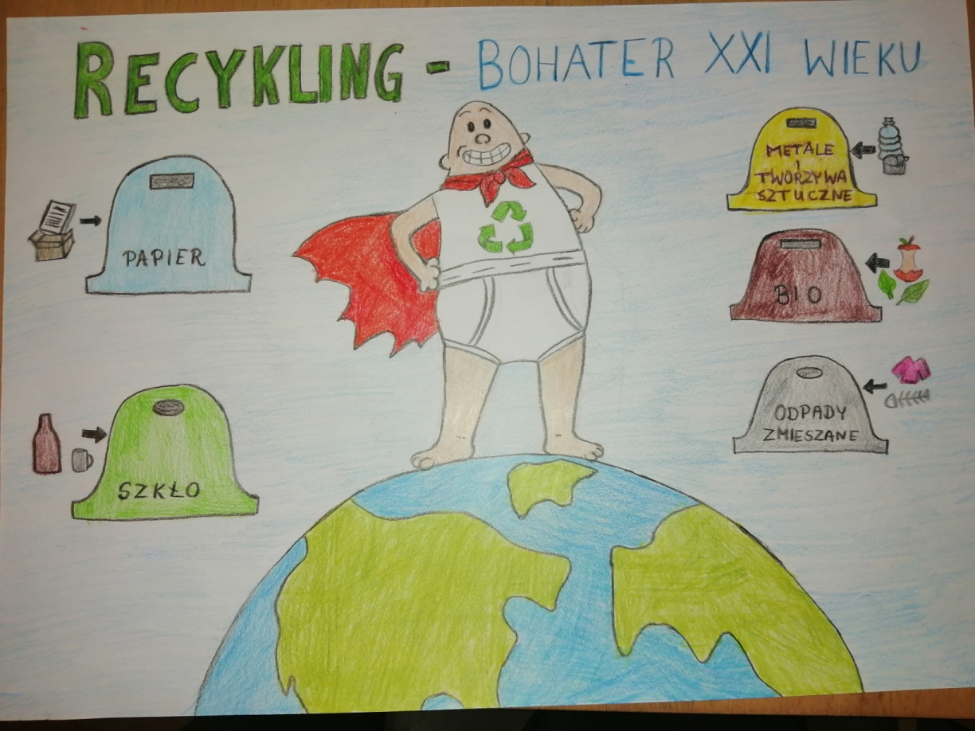
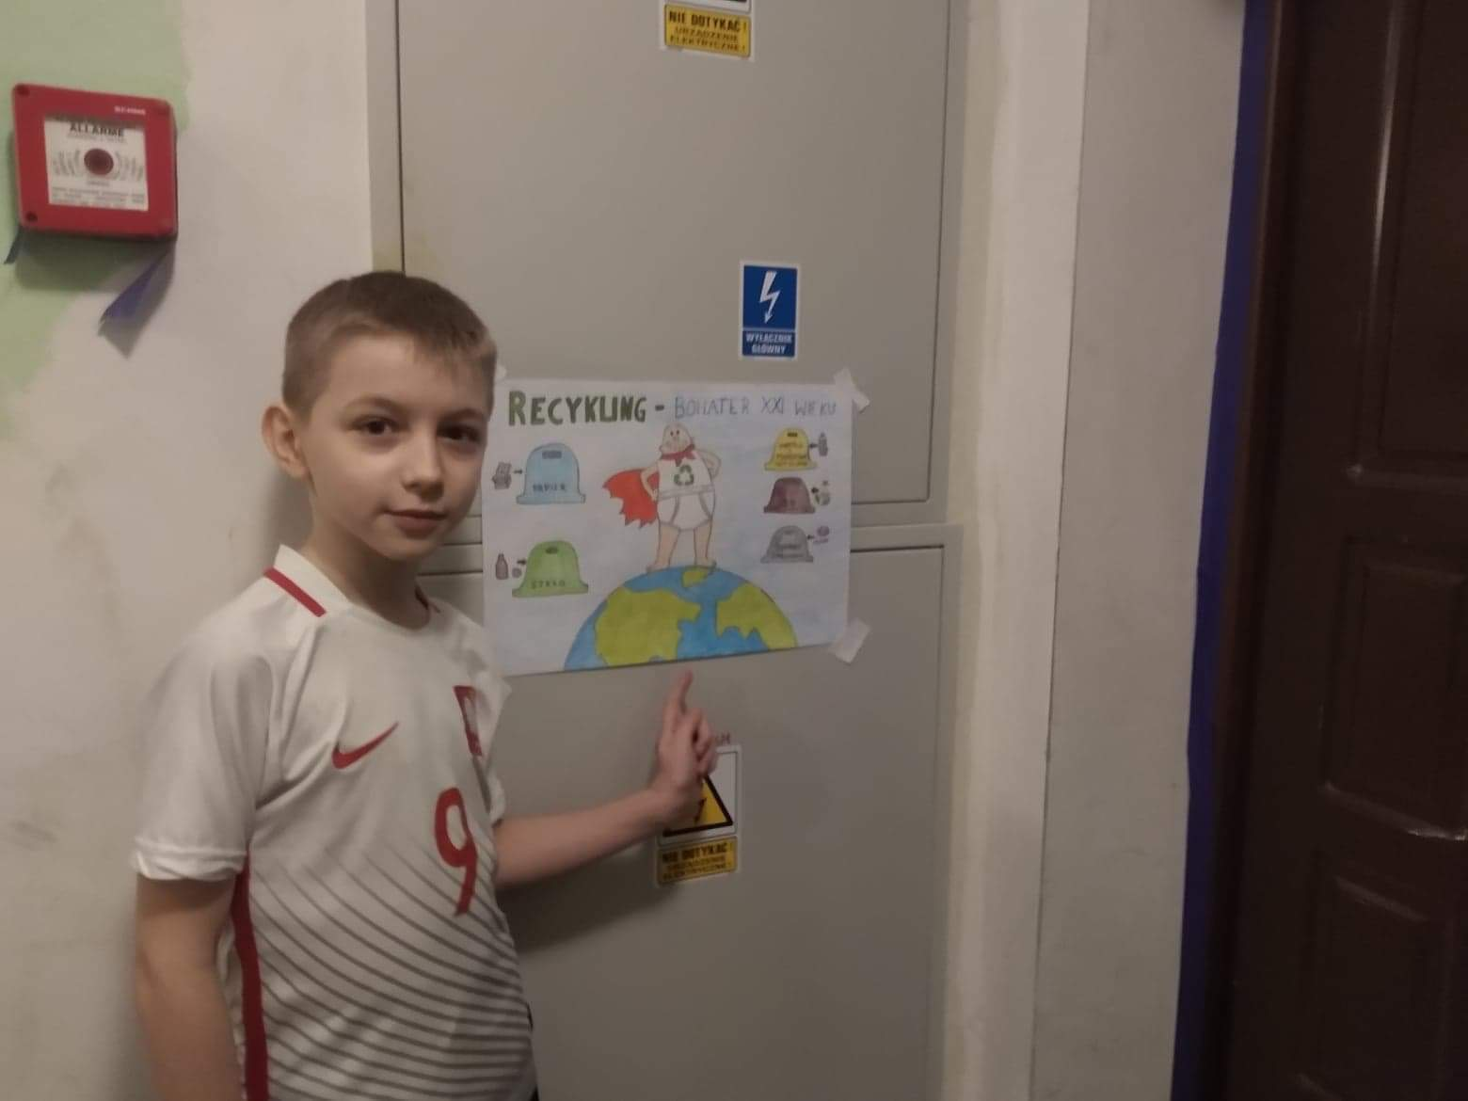

Slide 10
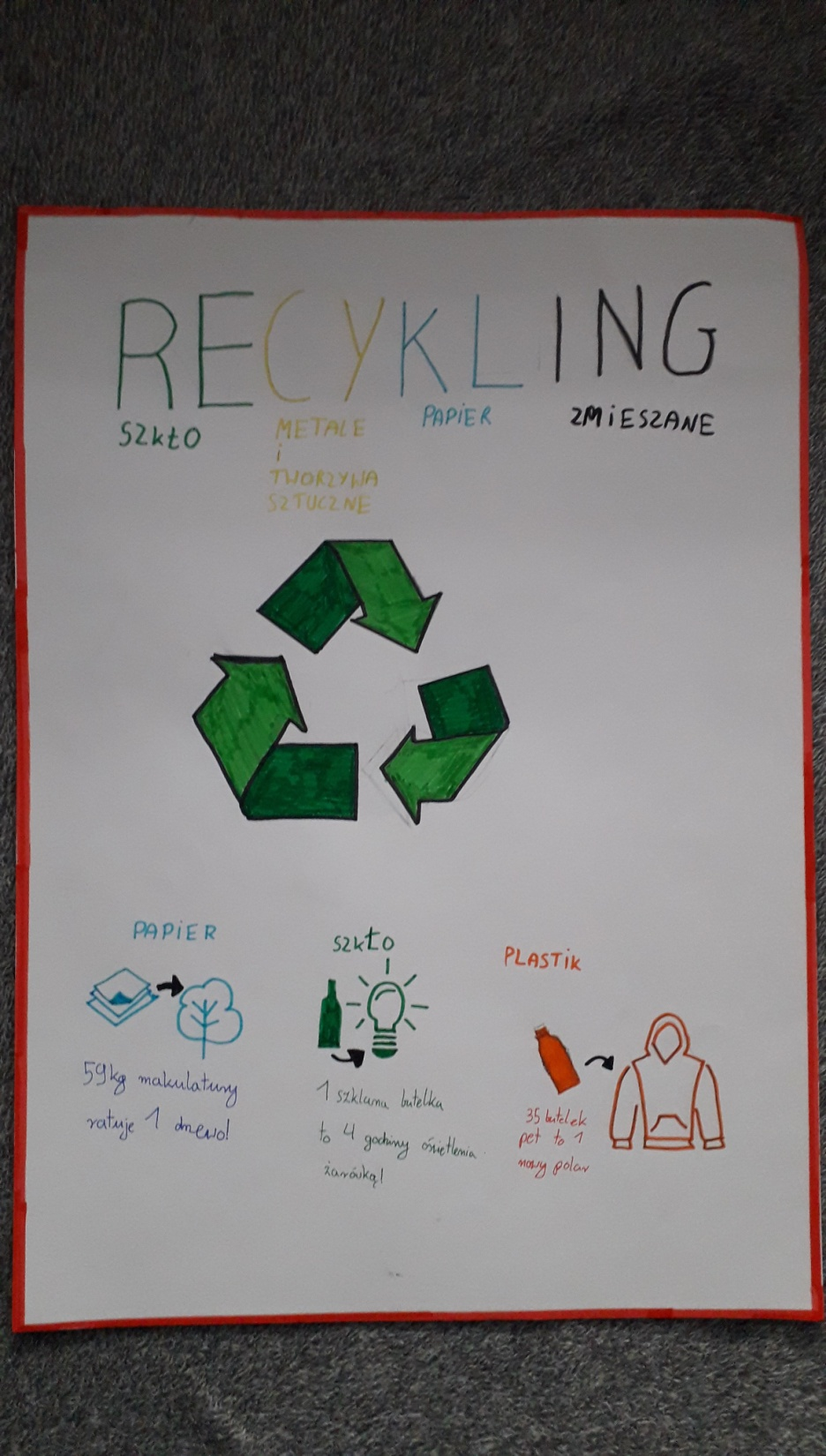
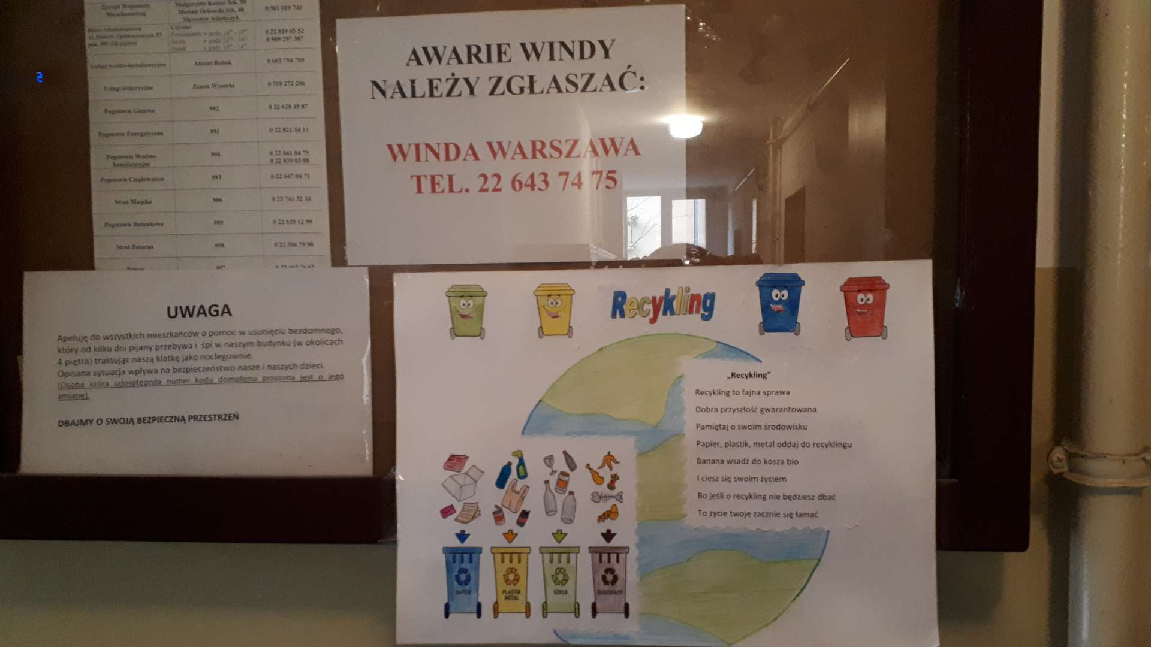
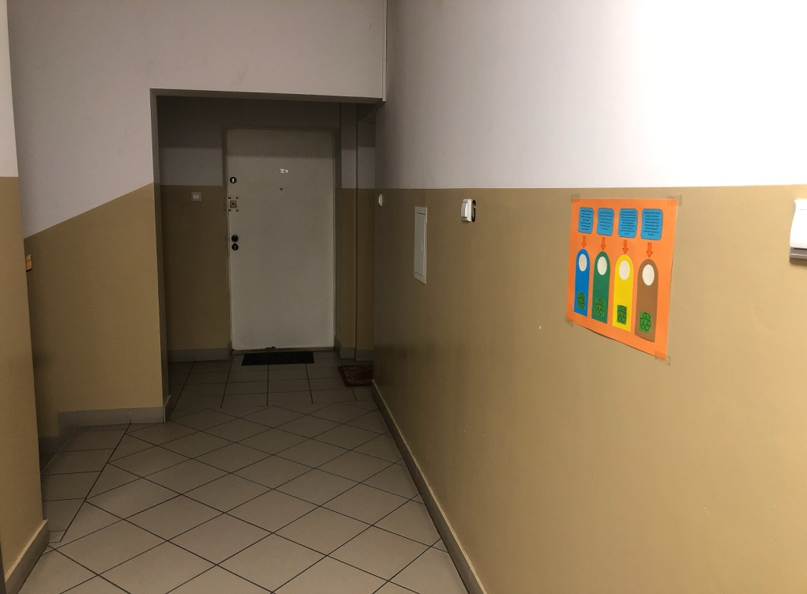

Slide 11
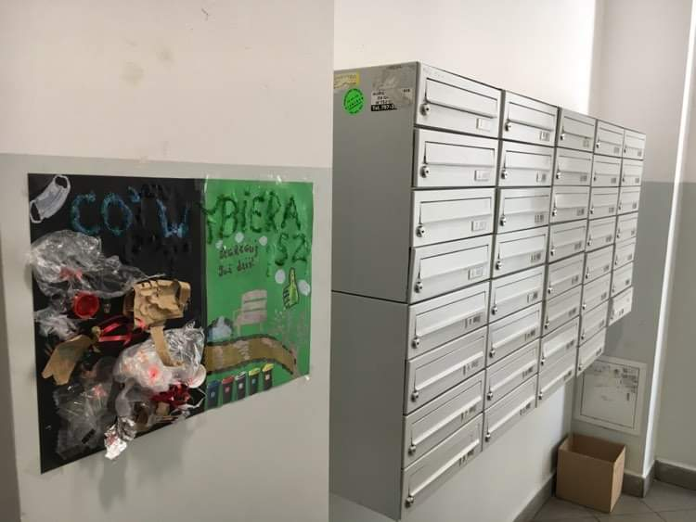
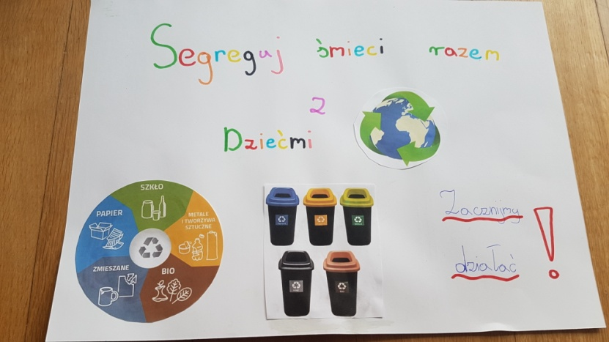
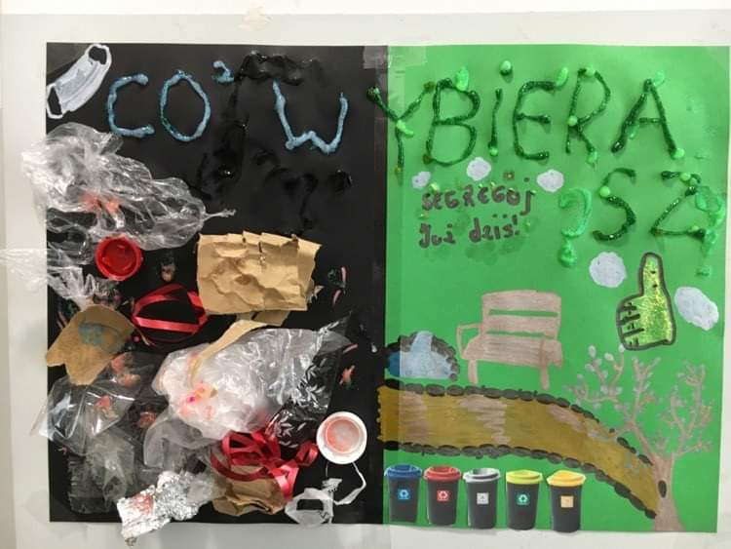

Slide 12
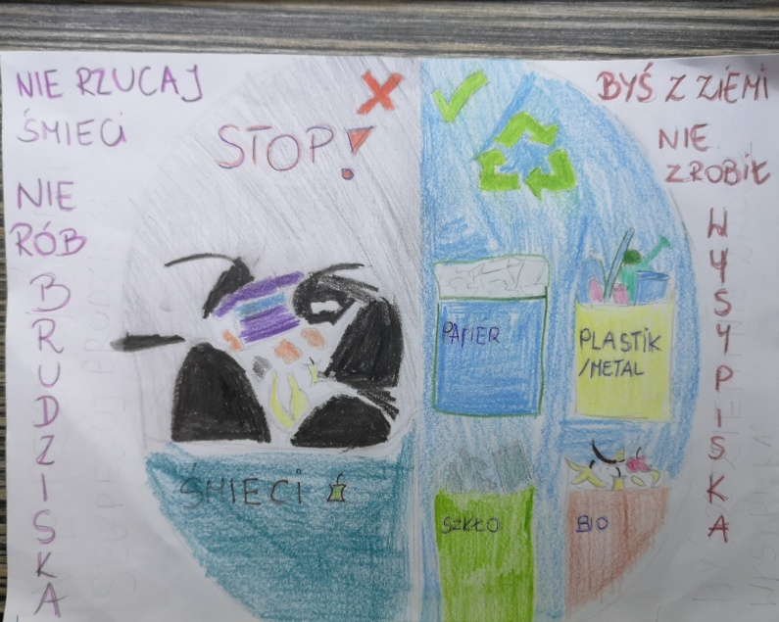
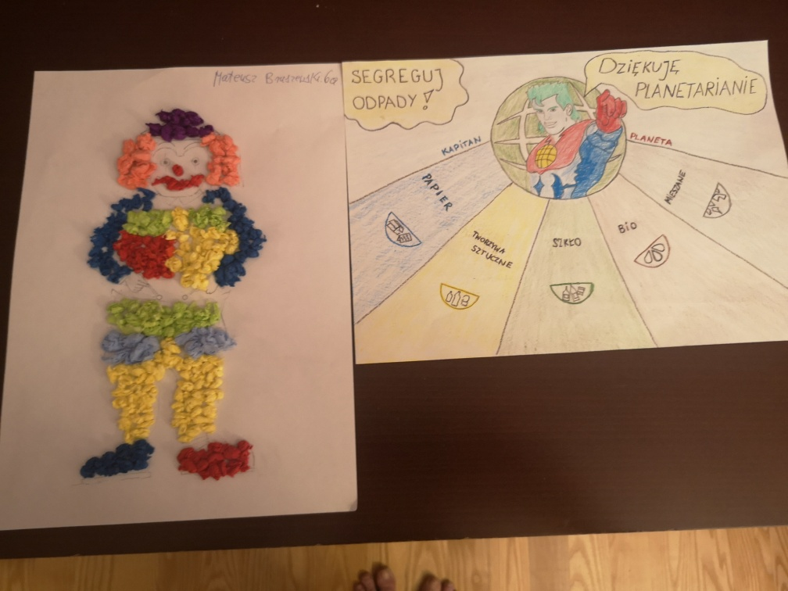
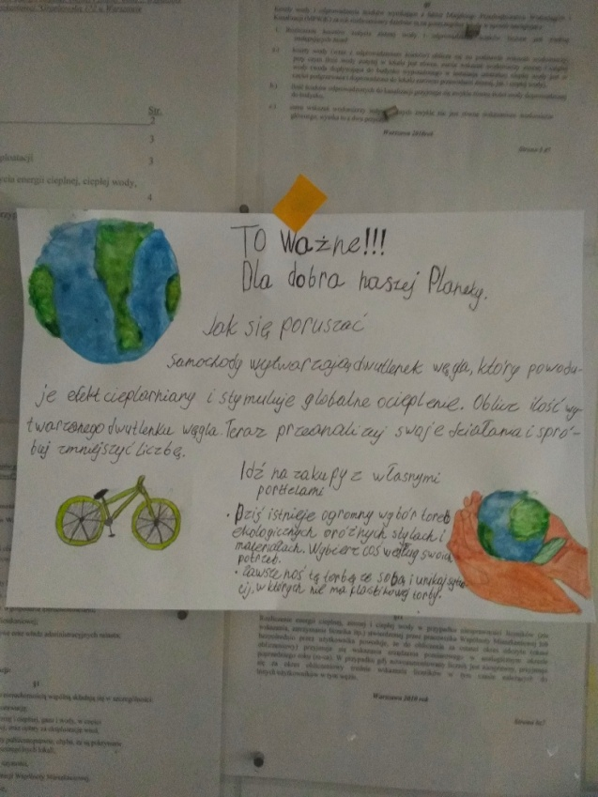
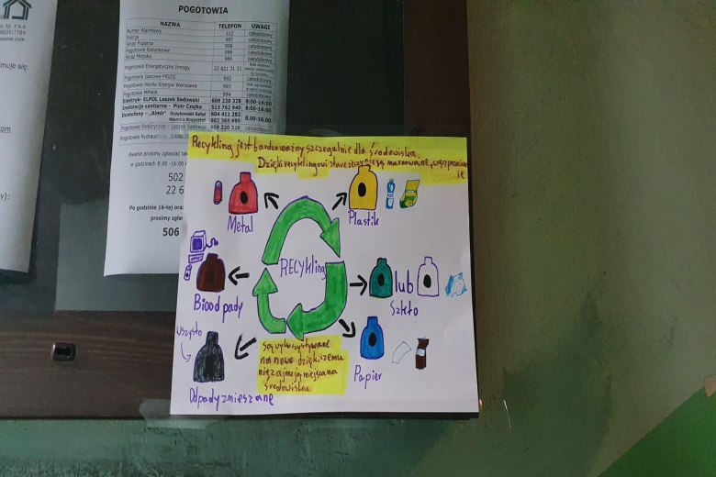
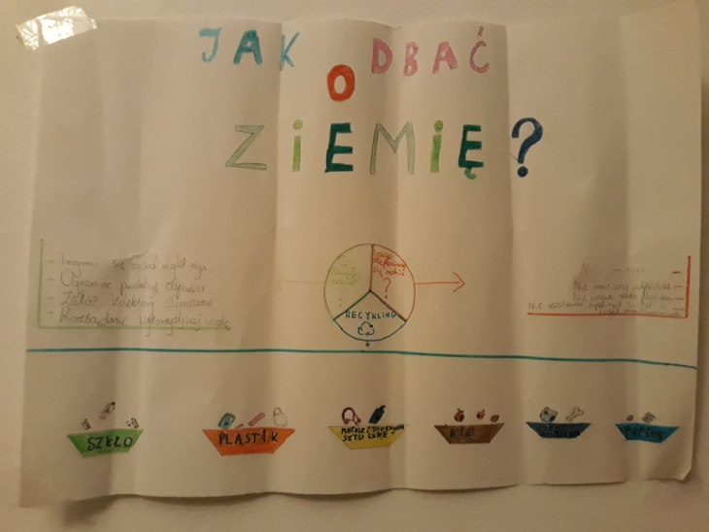

Slide 13
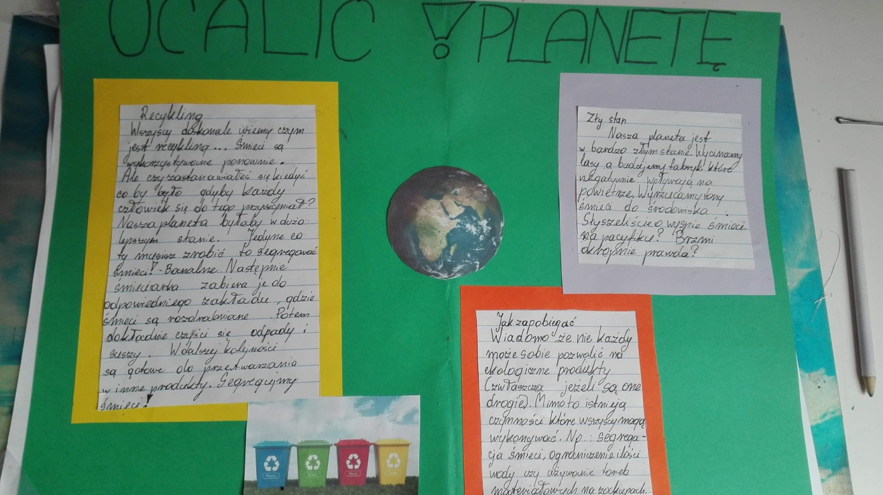
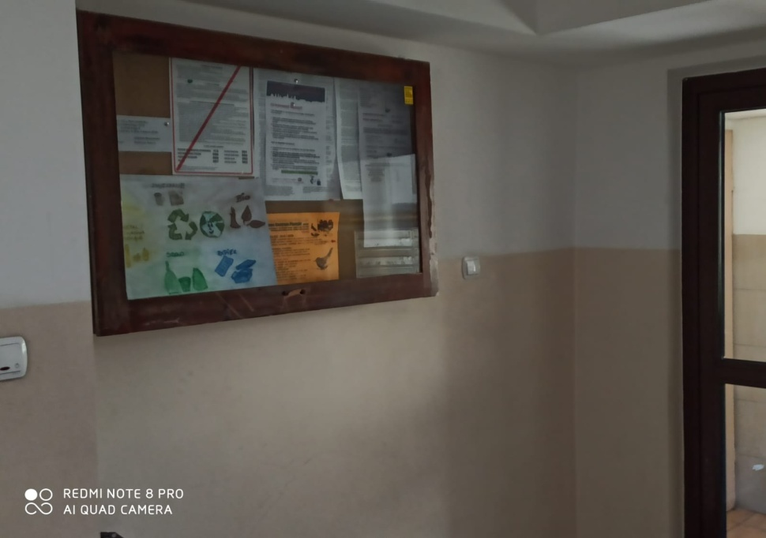
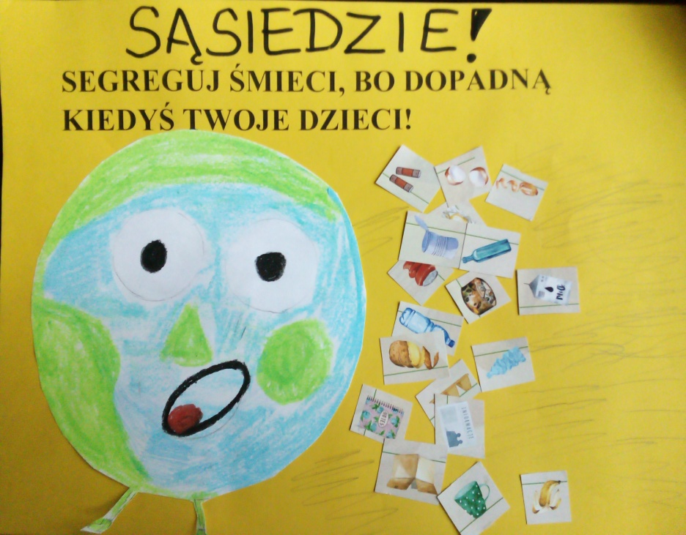
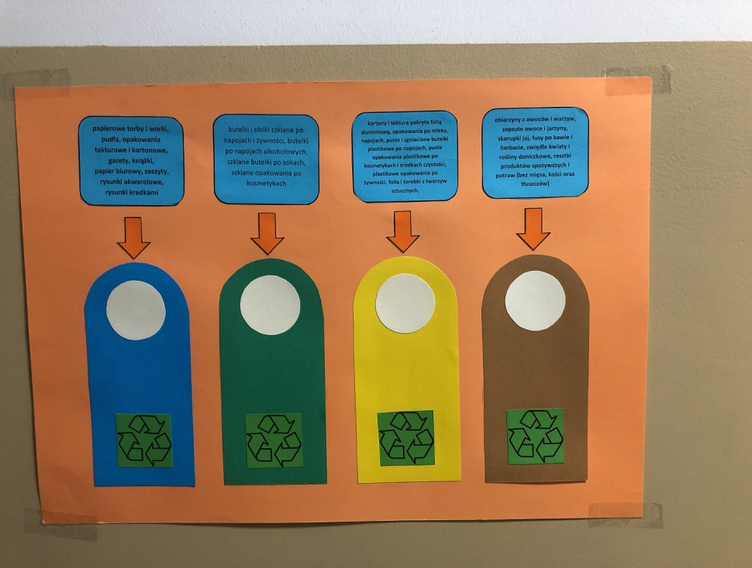

Slide 14
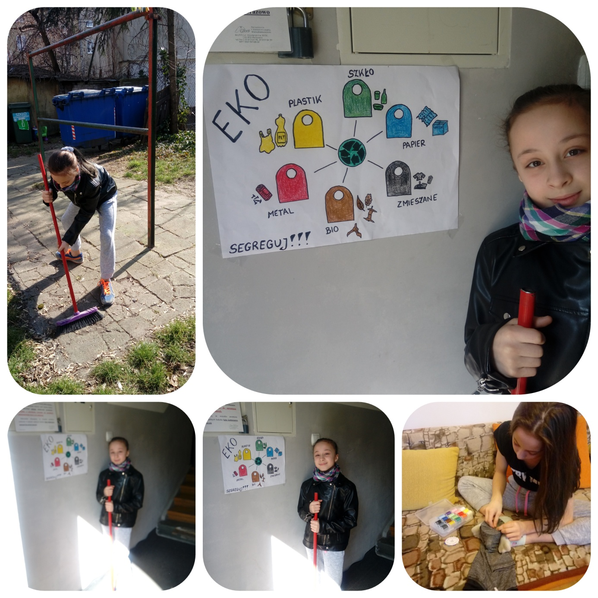

Slide 15
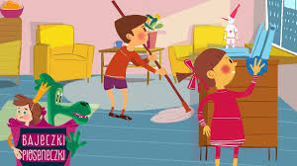
Ale, nie tylko malujemy i wycinaliśmy, nasza Pani od techniki zagoniła nas do roboty – wysprzątania naszych pokoi!
źródło: youtube.com

Slide 16
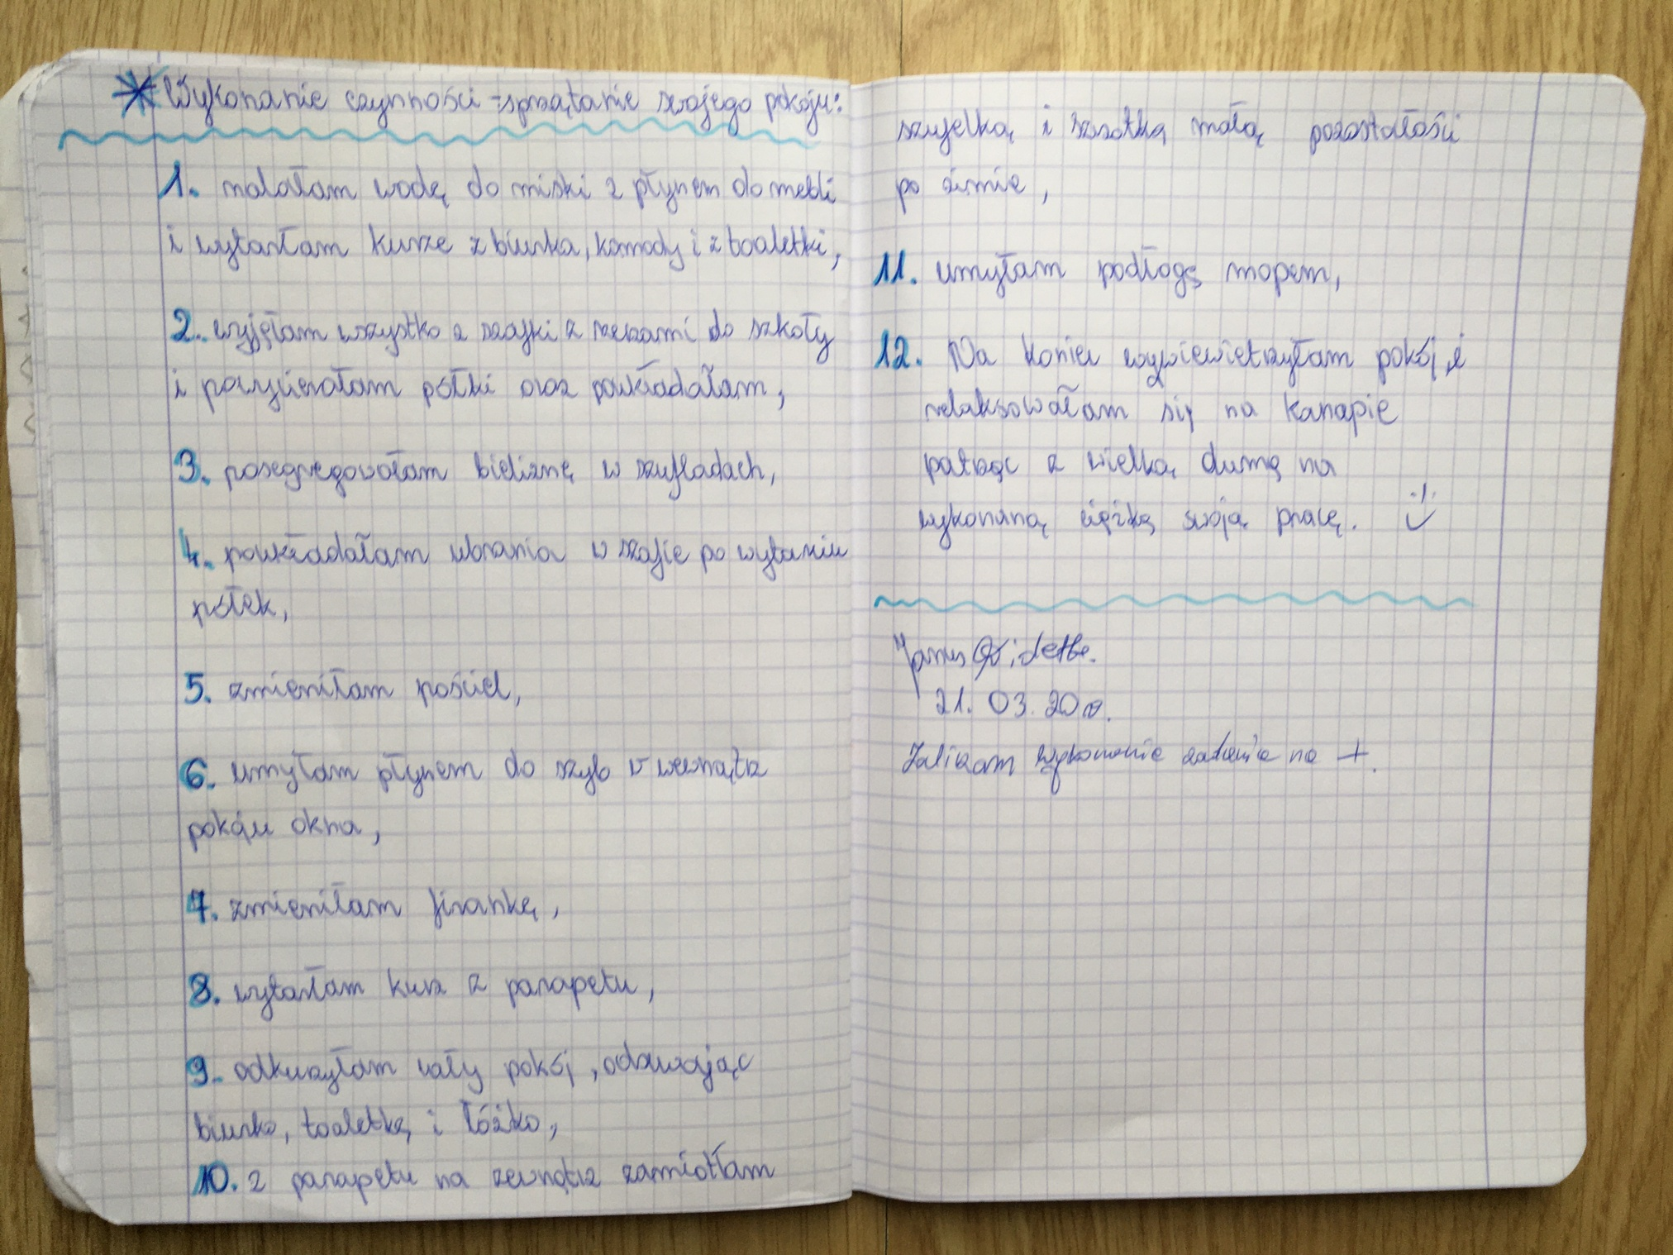

Slide 17
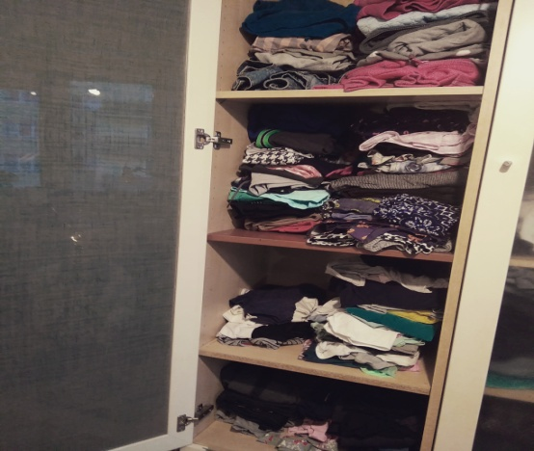
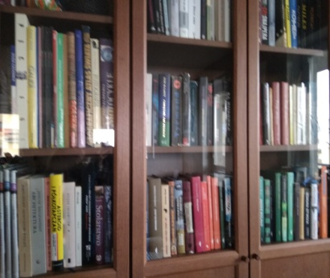
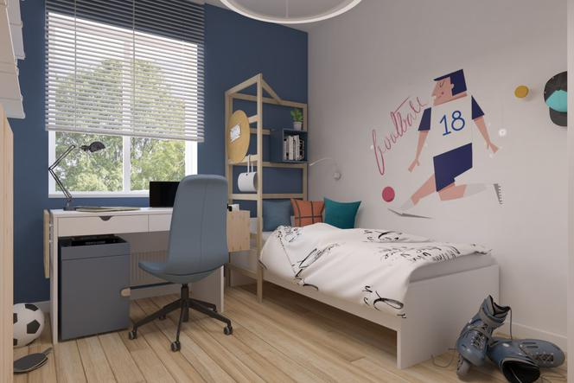
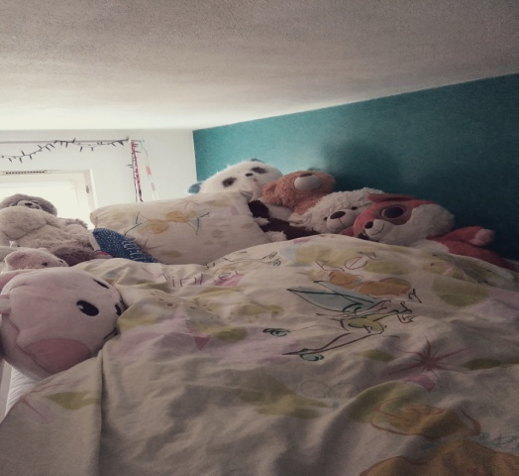
Dokonało się niemożliwe ☺

Slide 18
W kontakcie z naturą – film edukacyjny.
źródło: youtube.com

Slide 19
Gdy energie oszczędzamy, to o środowisko dbamy! ( z zeszytu ucznia )
„…U mnie w domu powinno się zawsze gasić światło, gdy nie ma nas w danym
pokoju oraz zawsze sprawdzać czy ładowarka jest odpięta od gniazdka…”
„…U mnie w domu już od dawna staramy się żyć ekologicznie. Zmieniliśmy żarówki
na energooszczędne, zawsze staramy się oszczędzać wodę np. wyłączać ją przy
myciu zębów. Segregujemy śmieci, nie używamy plastików np. pijemy kranówkę
z butelek filtrujących. Zawsze gasimy po sobie światło wychodząc z pomieszczeń,
wyjmujemy z gniazdek kostki do ładowania sprzętów RTV. Bardzo polecam
wszystkim ekologiczne, ratujmy naszą planetę…”
„…Po obejrzeniu filmiku uświadomiłam sobie jak ważne jest zamykanie lodówki.
Powinnam przemyśleć co chciałabym wziąć z lodówki przed jej otwarciem. Ważne
jest również branie natrysku niż branie kąpieli…”.
„…W moim domu powinno się najpierw zastanowić gdzie, włożyć dany produkt do
lodówki, a później otworzyć lodówkę i szybko go tam schować. Powinniśmy też,
wyciągać ładowarki z kontaktu jak ich nie używamy…”
„…Po obejrzeniu tego filmu poproszę tatę by zamontował na naszej działce
pojemnik do zbierania wody deszczowej która by nam służyła do podlewania
kwiatów i warzyw oraz by zmienił oświetlenie na elektro-oszczędne…”

Slide 20
Dobre rady na ODPADY !!! Pamiętajcie dorośli i dzieci, byle jak nie wyrzuca się śmieci, aby przyrodę ratować, warto je segregować. ☺ Uczniowie Szkoły Podstawowej Nr141 im. majora Henryka Sucharskiego w Warszawie. Nauczyciel zajęć technicznych Violetta Olczak

